Slide 1
Color Lines Game
2016/9/20
老師: 錢達智
作者: 林侑億
(Yu-Yi Lin)

Slide 2
Color Lines 基本介紹
益智類型的棋盤遊戲。
單人遊戲，
沒有電腦對手。
玩法：
先點擊一個小球，然後點擊一個空格，小球就挪動了。
當同色的五個或五個以上的小球排成一條直線，或斜線時得分。

Slide 3
Color Lines Game
運用技術
CSS
頁面外觀版面(色彩及位置)
JavaScript
主要遊戲邏輯控制
Jquery
協助遊戲邏輯控制
JQuery Mobile
導覽列(標題及按鈕)

Slide 4
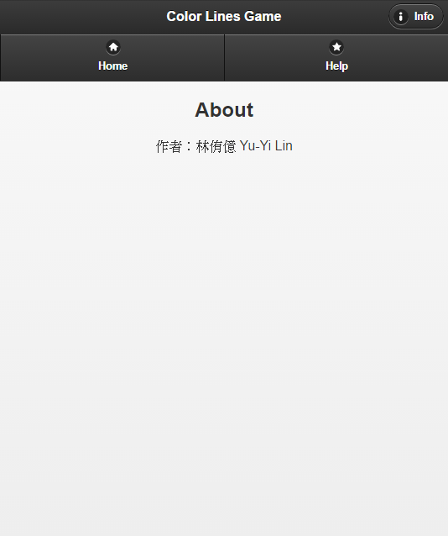
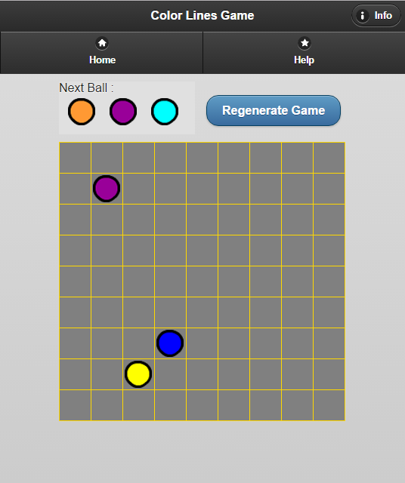
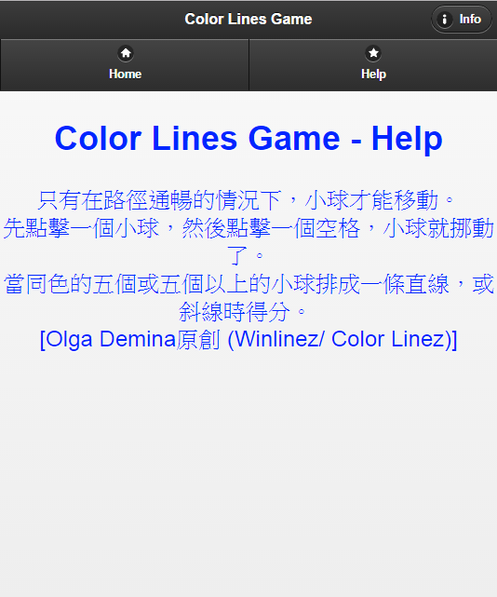
遊戲畫面(介面)
About Page
重新產生遊戲
Help Page
Home Page

Slide 5
心得
每個簡單的遊戲背後，
都有著不簡單的處理流程，
來維持良好的使用者體驗。
例如本Color Linez遊戲，
它的規則很容易懂，也似乎不難做，
實際上，它需要先「產生下組顏色球」、
再「將下組球落入場區」，在落球前還要
「亂數產生位置」、「識別該位置是否可以落球」等等。

Slide 6
Demo…

